Slide 1
Audit Carrefour Express
Magasin: Menzel Chaker- Sfax
Le 23 juin 2017
Dr. Hatem KARAA

Slide 2
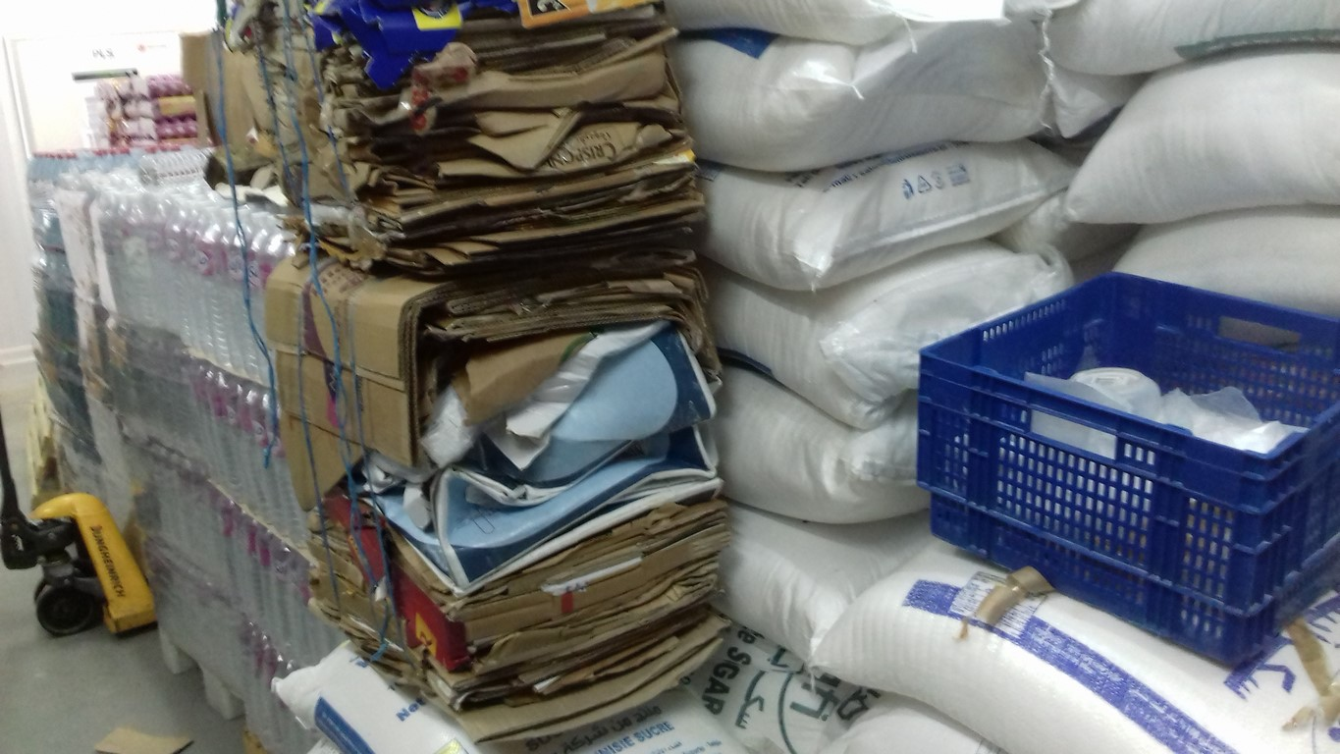
PGC: Des balles de cartons pressés placées au dessus des sacs de sucre au niveau de la réserve.

Slide 3
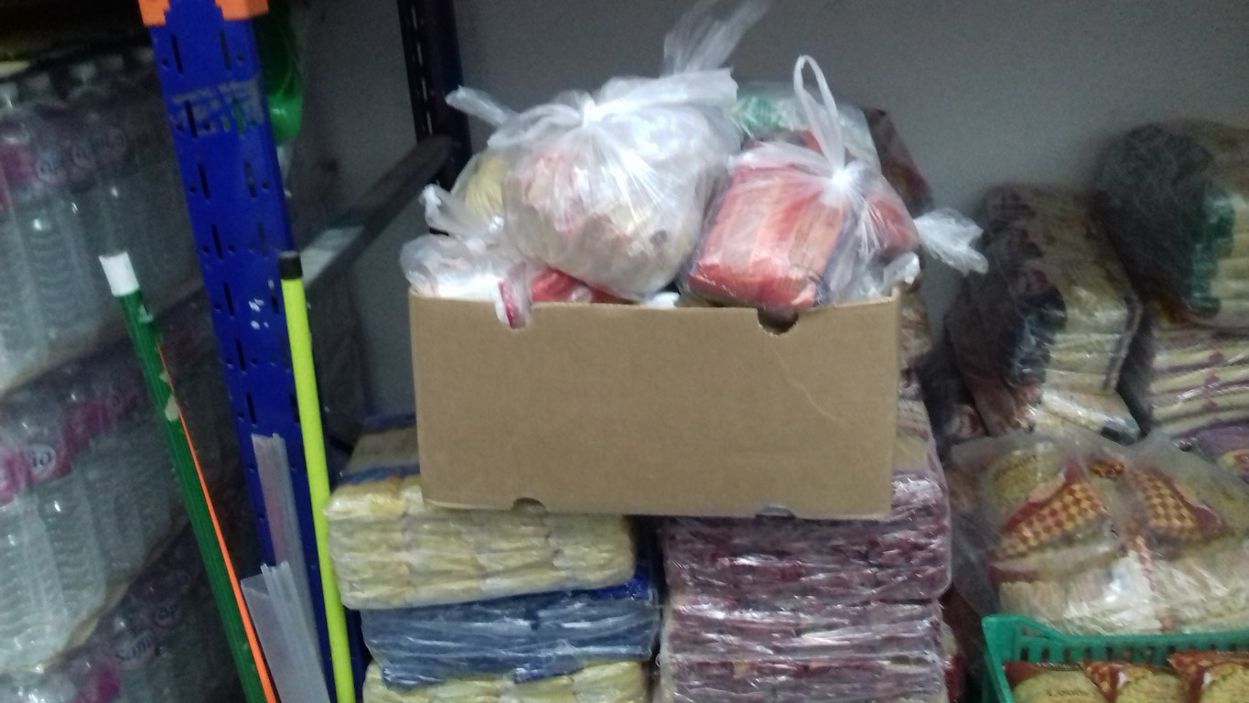
Rayon PGC: Produits retours placés au dessus des produits conformes au niveau de la réserve.

Slide 4
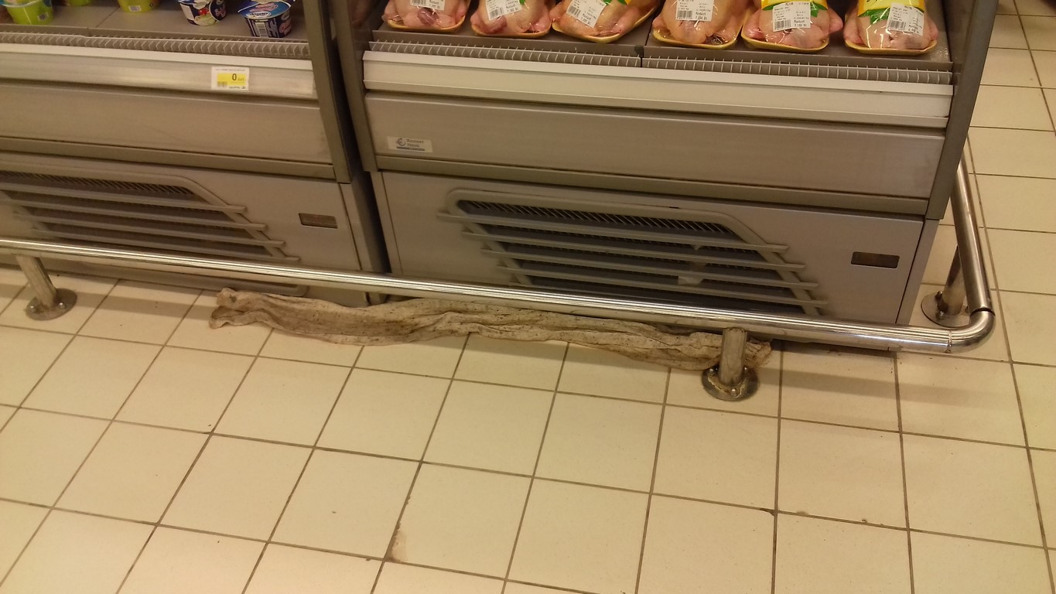
Rayon PLS: revoir le problème d’écoulement d’eau de dégivrage au niveau du meuble volaille libre service.

